Slide 1
Федеральное государственное бюджетное образовательное учреждение высшего образования «Мурманский государственный гуманитарный университет»
Презентация
на тему: «Педагогическая деятельность С.Т.Шацкого»
Подготовила:
Студентка группы 2БПО-НО
Бойцова Татьяна Николаевна.
Преподаватель:
Панченко Татьяна Владимировна.
Мурманск
2015 год

Slide 2
Биография с.т. шацкого
Шацкий Станислав Теофилович (1878 – 1934) родился 13 июня в г. Смоленске, происходил из дворянской семьи, многолюдной, с выраженными религиозными настроениями (католицизм). Окончил шестую московскую гимназию, воспоминания об учёбе в ней сохранились в книге С. Т. Шацкого «Годы исканий», где он описывает, как в ней шла постоянная война учителей и учеников, ненадолго прерывавшаяся лишь во время экзаменов, когда интересы тех и других сближались. «Моя педагогическая вера выросла из отрицания того, как меня учили и воспитывали» -напишет Станислав Теофилович позднее. С14 лет зарабатывал на жизнь репетиторством, давал частные уроки.

Slide 3
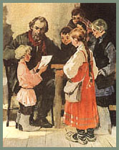
Биография с.т. шацкого
Через восемь лет, в 1893 году, С. Шацкий поступил в Московский университет (сначала на Мехмат, затем переводится на медицинский факультет, но и там долго не задерживается), затем — в Петровскую сельскохозяйственную Академию. Последний переход объяснялся просто: Шацкий уже решил стать педагогом, при этом за образец для себя считал в то время школу Л. Н. Толстого в Ясной Поляне, где учащиеся много внимания уделяли труду, особенно на земле, в поле.

Slide 4
Биография с.т. шацкого
Поскольку Шацкий считал для себя необходимым всё делать профессионально, то он переходит в с/х академию на специальность агронома именно для того, чтобы грамотно и умело руководить занятиями своих будущих учеников на земле. Однако как только он посчитал, что получил необходимые знания, то оставляет академию, в 1905 году, не окончив её (несмотря на очевидные успехи и приглашения заняться научной работой по данному направлению).
В 1899—1901 годах занимался в Московской Консерватории по классу вокала в классе У. Мазетти. Занятия были настолько успешными, что, хотя он и не окончил Консерваторию, его пригласили в оперную группу Большого театра. В Консерватории он знакомится со своей будущей супругой, В. Н. Демьяновой, окончившей её с красным дипломом по классу фортепиано.

Slide 5
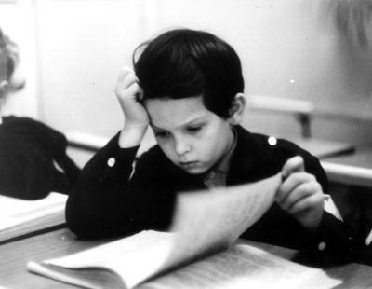
Педагогическая деятельность шацкого
Уже тогда, в студенческие годы, у Шацкого стал вырисовываться пока ещё смутный образ школы, сообразный природе ребёнка, где приоритетом развития становится разносторонность способностей и интересов, многогранность талантов и душевных сил - целостность личности. Первые попытки его теоретического анализа в педагогике подкреплялись экспериментированием в репетиторстве: Шацкий использовал разные приёмы, стимулирующие познавательную активность ученика. Калейдоскоп опытов по физике, химии и физиологии на одном и том же занятии было трудно назвать уроком в прямом смысле слова, признаётся Шацкий в автобиографии, это скорее были совместный поиск истины, сотрудничество, когда ученик и учитель общались на одном и том же языке, игнорируя правила межстатусной дистанции. "Я делал основную ставку на развитие самостоятельности мышления учеников", - пишет Шацкий.

Slide 6
Педагогическая деятельность шацкого
Судьбоносной оказалась встреча Шацкого с архитектором и педагогом А.У. Зеленко. Александр Устинович Зеленко предложил организовать по примеру американцев "Сетлемент" - своеобразный центр (посёлок) культурных людей, селившихся среди бедного населения для организации просветительской работы. В основе воспитательной системы "Сетлемента" лежала идея "детского царства", где каждый воспитанник получал возможность для всестороннего развития сил. Дети ходили в различные кружки: столярный, сапожный, пения, астрономический, театральный, биологический и др. Каждый кружок имел своё название и разработанные детьми правила регулирования взаимоотношений, которым строго следовали и взрослые, их руководители. Решения, принятые на их собраниях, как и на общем собрании, считались обязательными.

Slide 7
Педагогическая деятельность шацкого
Несмотря на то что "Сетлемент" вызвал огромный интерес радикальной интеллигенции и детворы и получил серебряную медаль за детские поделки на Промышленной выставке в Петербурге, уже 1 мая 1908 г. он был закрыт по подозрению пропаганды социализма среди детей. Впрочем, благодаря настойчивости Шацкого и его друзей в том же 1908 году создаётся новое общество - "Детский труд и отдых", фактически продолжающее и развивающее традиции "Сетлемента".

Slide 8
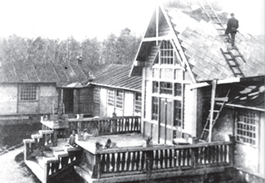
Педагогическая деятельность шацкого
В 1911 году член общества "Детский труд и отдых" Морозова разрешила Шацкому и его сотрудникам организовать на пустующем участке ее имения в Калужской губернии детскую колонию. Колония получила название "Бодрая жизнь". Целью ее было организовать летний отдых членов Марьинского клуба, продолжить работу над организацией дружного детского коллектива, приобщить ребят к труду, самоуправлению, всемерно развивать их творческие способности.
Здесь Станислав Теофилович вместе со своими сотрудниками в опытной работе проверял идеи связи трудовой, эстетической и умственной деятельности, взаимоотношения воспитателей и воспитанников, динамики развития детского сообщества.

Slide 9
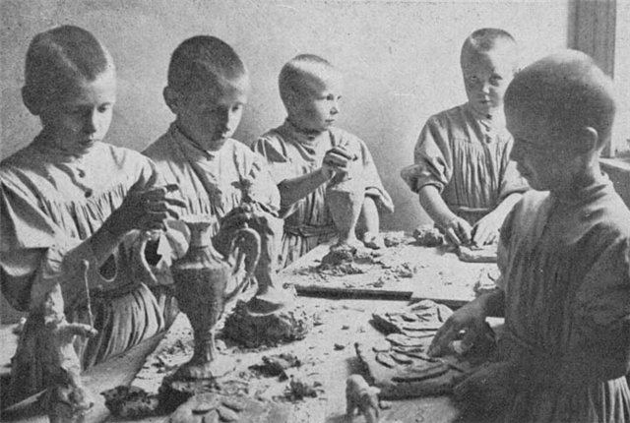
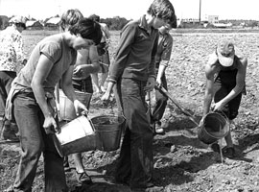
Педагогическая деятельность шацкого
Это было детское учреждение, ставшее затем образцом подражания для школ-коммун, которые организовывались в последующее десятилетие, но особенно массово в период гражданской войны.
Хотя труд и занимал в колонии важное место, ему придавалась, прежде всего, воспитательная направленность. Питомцам был ясен практический смысл их деятельности: они налаживали хозяйство, стремились сделать жизнь в колонии более приятной, уютной и красивой. Так приходило ощущение радости в труде.
Основой всей жизни колонии являлось сообщество детей и взрослых, и строилось оно на принципах самоуправления. Ребята были не мнимыми, а подлинными хозяевами "Бодрой жизни". И конечно, как и во всех учреждениях, которые создавал Шацкий, в колонии царило и правило бал Его Величество Творчество. Взрослые и дети издавали журналы, ставили спектакли, организовывали концерты, много слушали музыку и исполняли музыкальные произведения. Оркестры, хор, театр органично соединялись с трудом на полях, занятиями в кружках с различными играми.

Slide 10
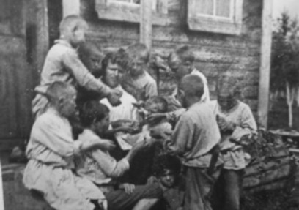
Педагогическая деятельность шацкого
В 1919 году он создаёт в Калужской губернии Первую опытную станцию по народному образованию, которой руководил вплоть до её закрытия в 1932 году. В ней Станислав Теофилович продолжил исследование проблем, которые интересовали его в дореволюционные годы. В Первой опытной станции было два отделения - городское в Москве и деревенское в Калужской губернии. В состав деревенского отделения входили 4 детских сада, 15 школ первой ступени, школа второй ступени и школа-колония "Бодрая жизнь", бюро по изучению края, педагогические курсы, педагогический центр, обобщающий педагогический опыт школ. В составе московского отделения были детский сад, школа и выставка, отражавшая опыт детских садов и школ. Опытная станция, руководимая Шацким, успешно решала проблемы трудового воспитания, формирования детского коллектива, самоуправления учащихся, физического воспитания школьников.

Slide 11
Педагогическая деятельность шацкого
Педагогическая деятельность Шацкого, активно поддерживаемая Н.К. Крупской, в "смутное время" конца 20-х - начала 30-х годов подверглась серьёзным испытаниям. Он был обвинён в педагогическом "руссоизме", чуждых политических взглядах "аграрного толстовства", защите "кулацких настроений деревни". В 1932 году Опытная станция была расформирована. Шацкого, по его выражению, "с кровью оторвали от любимого дела". Станислав Теофилович был назначен ректором Московской консерватории. Но там ему было неуютно: масштабность его мышления требовала гораздо большего, чем проявление своего одномерного музыкального Я. Однако и здесь он стремится реализовать свои педагогические идеи. По его предложению создаётся музыкальная школа-интернат для одарённых детей. Её деятельность во многом определила выдающиеся достижения советских музыкантов на мировых конкурсах в 30-50-е годы.

Slide 12
Педагогические идеи Шацкого
1. Взаимосвязь обучения и воспитания
Цели обучения и воспитания должны быть глубоко связаны между собой. Учитель должен позаботиться о том, чтобы полученные ребенком знания, умения и навыки не служили средством унижения или оскорбления другого человека, инструментом манипулирования сознанием людей. Надо не только научить считать ребенка, говорил Шацкий, важно научить его не обсчитывать. Только синтез нравственного и умственного, волевого и эмоционального воспитания позволяет продуктивно решать поставленные жизнью вопросы.
2. Научение детей овладеванию и планированию деятельности В процесс обучения входило умение формулировать цель, находить и планировать средства ее достижения, рефлексировать над трудностями, которые помешали выполнить поставленные задачи, и успешно преодолевать их.

Slide 13
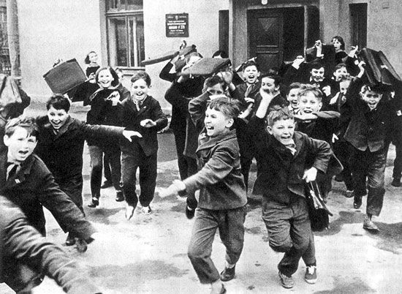
Педагогические идеи Шацкого
3. Важность учета социальной ситуации, в котором происходит педагогический процесс. Образовательная задача школы в ее широком понимании – клуба, библиотеки, игровой площадки – заключается в глубоком и тщательном исследовании позитивного и негативного начала детской субкультуры. Нельзя забывать, писал Шацкий, что «улица» воспитала Горького и Эдисона, выработав в них стремление преодолевать препятствия, упорно идти к намеченной цели. Неформальная группа удовлетворяет потребности ученика в эмоциональных переживаниях, учит его ориентироваться в среде. Однако сильное влияние воровской субкультуры, ориентация на низкопробные произведения литературы и искусства, жестокость и грубость отношений требуют воспитательной коррекции. Школа никогда не начинает с нуля, она стремится использовать ценное в субкультуре детей, чтобы поднять педагогический процесс на новую ступень. Таким образом, согласно концепции ученого, цель воспитания всегда соотносится с целями социального окружения, в котором происходит педагогический процесс.
4. Детское самоуправление Особое внимание Шацкий уделял проблемам детского самоуправления, выступавшего важным инструментом создания условий для самоактуализации, саморегулирования жизнедеятельности детей.

Slide 14
Педагогические идеи Шацкого
5. Всесторонне развитая автономная личность – цель воспитания Подлинная школа, по Шацкому, преследует цель развить ребенка целостно и всесторонне, выдвигая на первый план трудовую, эстетическую, умственную, физическую, социальную деятельность. В синтезе, во взаимопроникновении друг в друга эта деятельность способствует многостороннему развитию личности. Знакомившиеся с работой Шацкого иностранные педагоги отмечали инновационность, принципиальную новизну целей и задач. Новой была направленность педагогической деятельности на перестройку микросоциального окружения силами детей. Обращалось внимание на глубокое знание учителями и научными сотрудниками экономических, социальных и культурных факторов социализации, использование их в процессе обучения и воспитания школьников. Принципом всей педагогической деятельности Станислава Теофиловича стало изучение условий жизни и личного опыта школьников разных возрастных групп, установление того, что должна сделать школа в данной области, чтобы жизнь ребенка была более здоровой, содержательной, интересной. Опыт работы школы в этом направлении Шацкий определил в афоризме "изучение жизни и участие в ней", ставшем "лозунгом" обновления педагогического процесса в школе 20-х годов. В основу своей педагогической деятельности Шацкий положил главный принцип советской педагогики 20-х гг. – связь школы и воспитания с жизнью, боевой, наступательный характер педагогической деятельности. Он понимал воспитание как организацию жизни детей, которая складывается из их физического роста, труда, игры, умственной деятельности, искусства, социальной жизни.

Slide 15
Список литературы
1. Бершадская Д.С. Педагогические взгляды и деятельность С.Т. Шацкого. - М.: Изд-во АПН РСФСР, 1960.
2. История педагогики и образования // Под. ред. Пискунова А.И. М., 2001.
3. Джуринский Н.А. История педагогики М., Владос Пресс 1999.
4. 3. Латышина Д.И. История образования и педагогической мысли М., Гардарики 2003.
5. Шацкий С.Т. Педагогические сочинения в 4-х томах М., 1962 .
6. Шацкий С.Т. Избранные педагогические сочинения в 2-х томах М., 1980.
7. Советский энциклопедический словарь М., 1988.

